Slide 1

Escuela Normal de Educación Preescolar del Estado de Coahuila
Licenciatura en Educación Preescolar
Ciclo escolar 2022-2023
LENGUAJE ARTÍSTICO, LA EDUCACIÓN Y LA CREACIÓN
Maestro: Manuel Federico Rodríguez Aguilar
Unidad 2:
La práctica de la danza como parte del desarrollo cultural, cognitivo, emocional y físico en los niños y niñas de preescolar
Competencias:
Detecta los procesos de aprendizaje de sus alumnos y alumnas para favorecer su desarrollo cognitivo y socioemocional
Integra recursos de la investigación educativa para enriquecer su práctica profesional, expresando su interés por el conocimiento, la ciencia y la mejora de la educación.
Alumna: Camila Montserrat Moncada Sanchez N.L:16
Quinto Semestre Sección B
Noviembre 2022. Saltillo, Coahuila.
Expresión corporal y danza

Slide 2




EL LENGUAJE ARTÍSTICO, LA EDUCACIÓN Y LA CREACIÓN

Slide 3
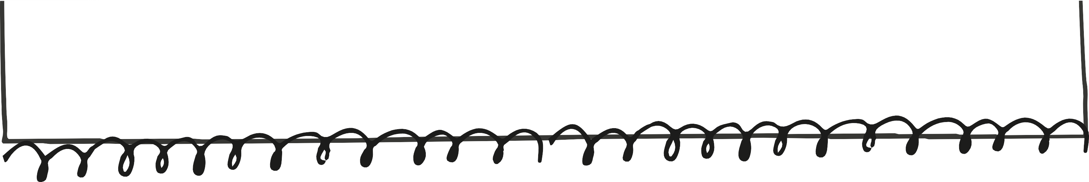

INTRODUCCIÓN
El Arte es una actividad social, que se hace presente en la vida cotidiana del hombre.
Es un aspecto central de su vida que lo ayuda a diferenciarse del resto de los seres vivos ya que él es el único capaz de producirlo y disfrutarlo.
La actividad artística, múltiple e integradora, tiene distintas funciones en diversas culturas, épocas históricas y grupos sociales, pero quizás la más importante sea la de lograr comunión, producir armonía en la personalidad, dar placer, reflejar la vida y la realidad, reflejar conflictos internos o sociales, estructurar la moral y desarrollar la capacidad creadora, base de todo nuevo descubrimiento científico que ayuda a satisfacer y mejorar la subsistencia.

Slide 4
N I V E L E S D E A C T I V I D A D
La actividad utilitaria responde en primera instancia a una necesidad de subsistencia y producción para la subsistencia.
Es sabido que el hombre posee distintos niveles de actividad, algunas de ellas están referidas a lo utilitario, otras a lo científico y otras a lo artístico.
La actividad científica apunta a satisfacer una necesidad de conocimiento estricto y riguroso que debe fundamentarse y demostrarse.

Slide 5

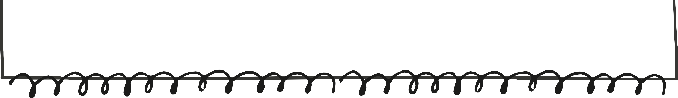
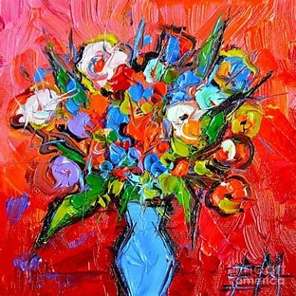
Podemos considerar el arte como un lenguaje encarnado por objetos de arte. Un objeto artístico representa el proceso de elaboración o moldeado de un objeto material que, según la forma resultante, expresa y transmite objetivamente el contenido espiritual.
1.
El objeto artístico le permite objetivar la relación entre su personalidad, la estructura cultural de su tiempo y el medio social al que pertenece, que de alguna manera lo condiciona, pero que él puede moldear.
2.
El arte puede ser considerado un especial portador de conocimientos, porque nos permite sentir, analizar e interpretar estéticamente las producciones transmitidas a través de diferentes lenguajes simbólicos (físico, sonoro, visual, dramático, escrito), y por tanto surge la enseñanza-aprendizaje.
3.
Arleth Velazquez

Slide 6
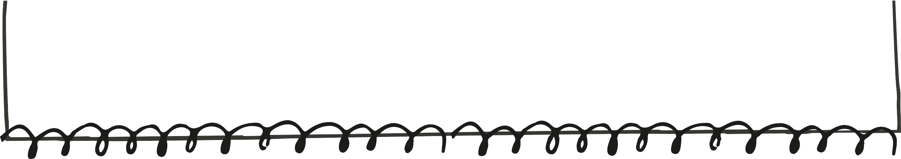



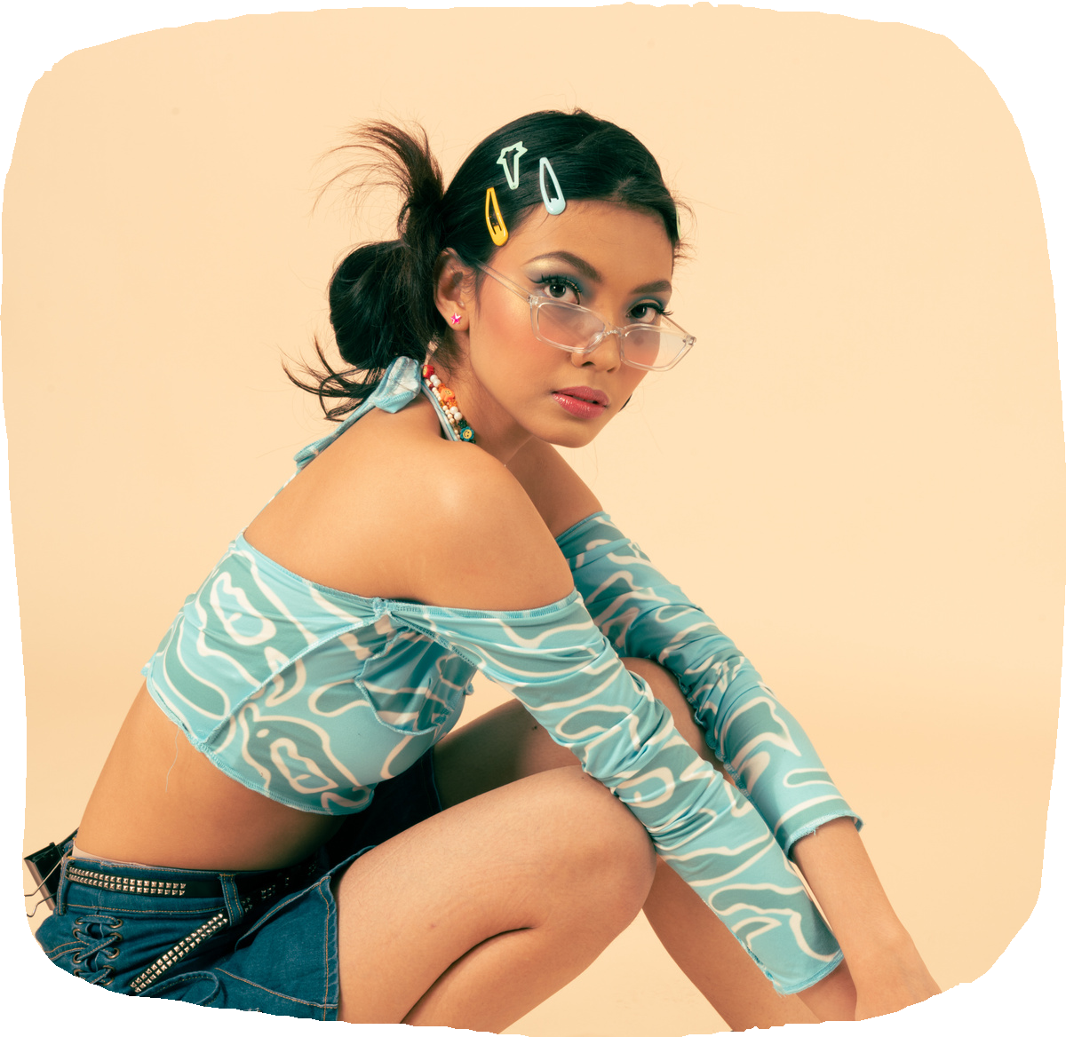
Los niños son capaces de reproducir, canciones, dramatizaciónes y otras expresiones artísticas creativas, pero, también son capaces de reconstruirlas a su manera.
La actividad creativa se relaciona directamente con la variedad y la riqueza de la experiencia acumulada.

Slide 7
EL ARTE Y LA EDUCACIÓN
La génesis social de la conciencia individual

Slide 8
La relación del individuo con su realidad exterior utiliza de intermedio varios factores y entre ellos se considera el lenguaje.
El lenguaje es el instrumento de la comunicación que regula el pensamiento y la acción.
El desarrollo individual está ligado a la relación que existe con las demás personas ñ.
Camila Moncada

Slide 9



Vygotsky el problema del conocimiento debe ser contemplado atendiendo a su gģnesis social osea las influencias que tiene sobre ģl las relaciones sociales.
Esto se refiere sobre todo al mundo adulto que
propicia a los niños estímulos y enseñanzas adecuadas para el desarrollo de su pensamiento a esto se le incluye el arte en el proceso de aprendizaje ya que atraves de ģl el pensamiento individual se apropia de la cultura del grupo humano al que pertenece y la acrecienta.
Ángela Tomatsú

Slide 10
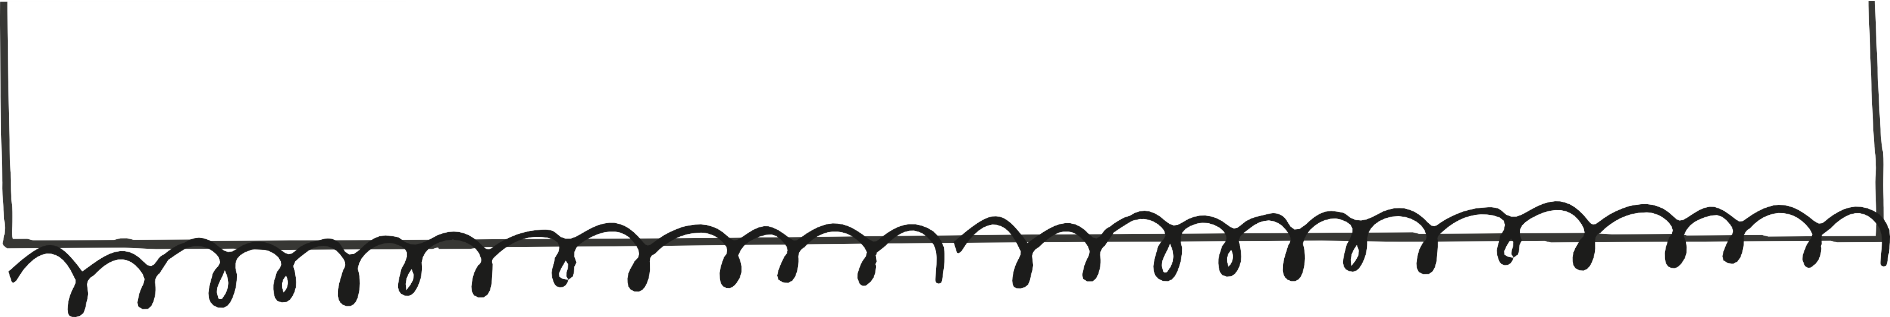
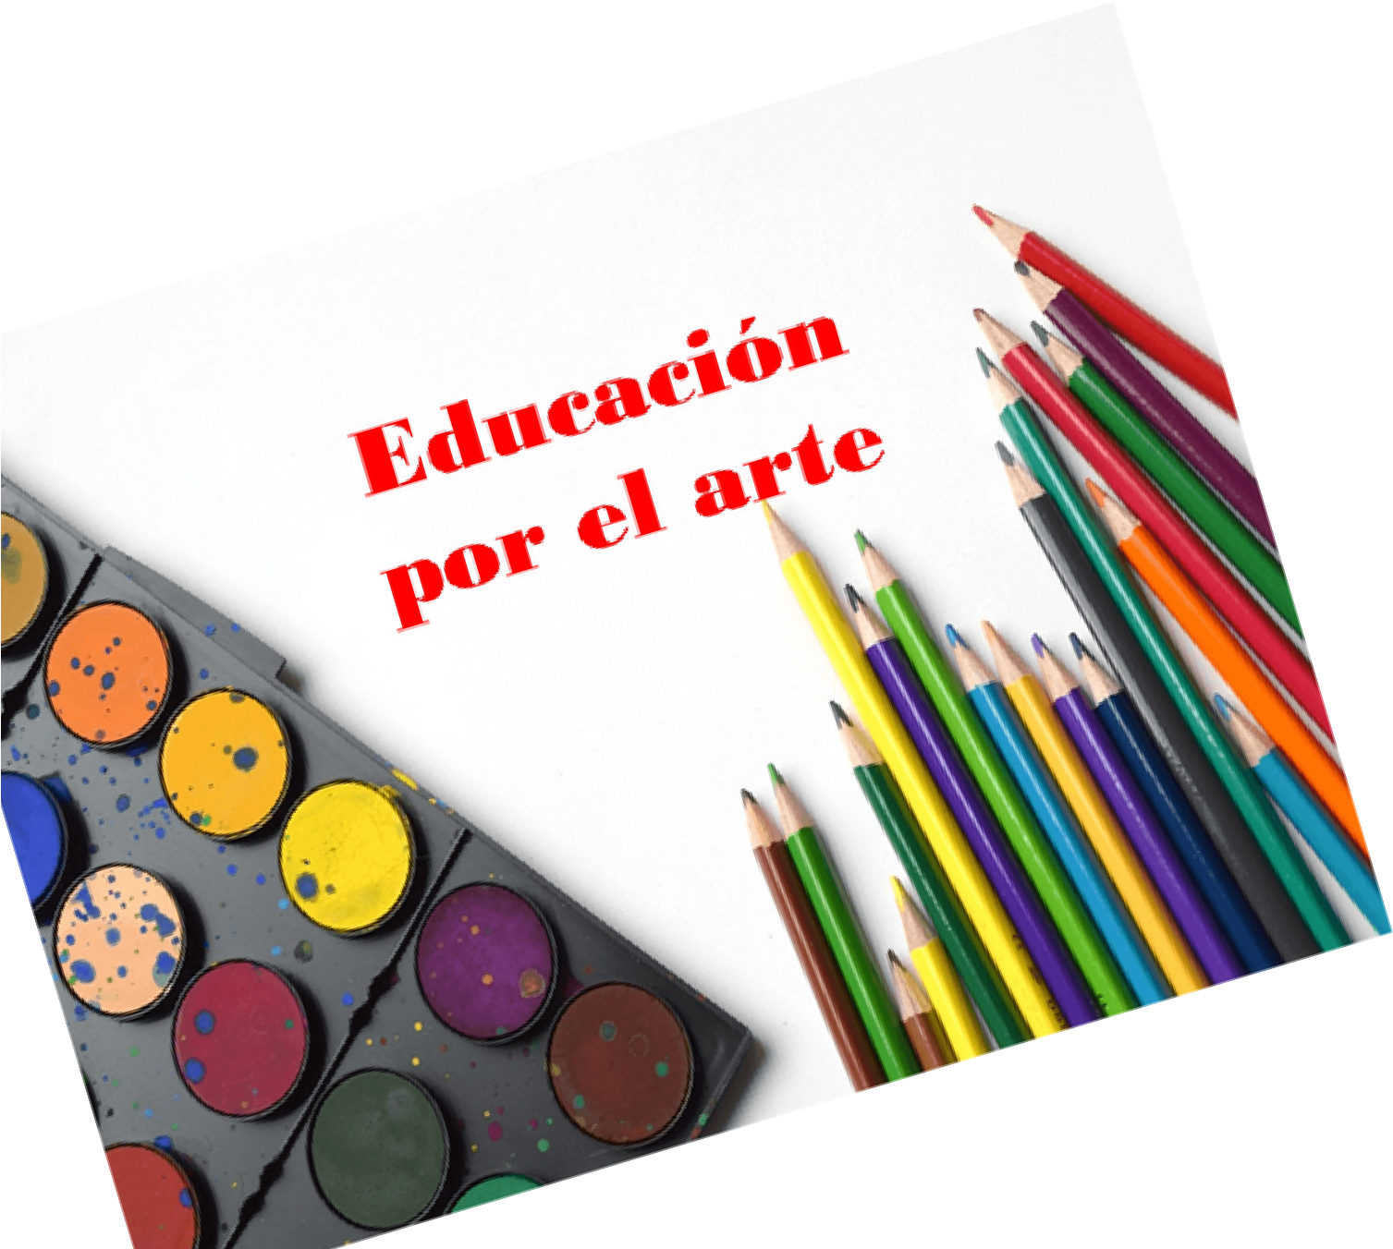
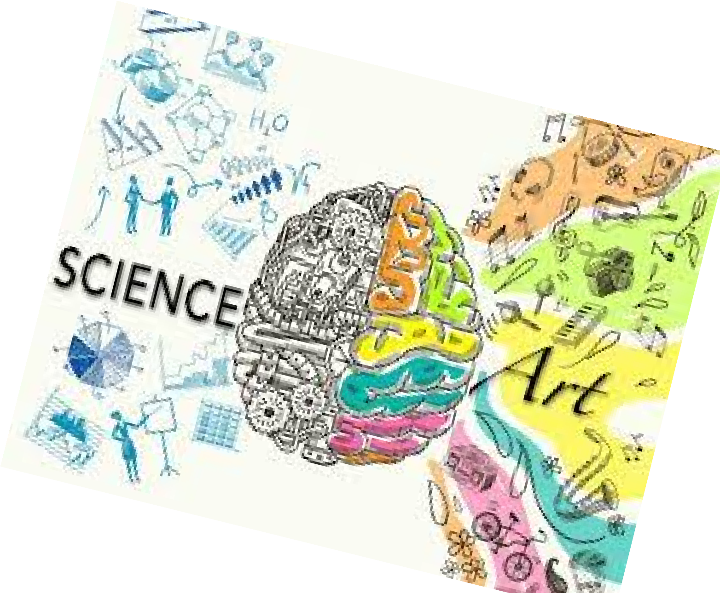
Daniela Trujillo
VALOR EDUCATIVO DEL ARTE
El arte, la creatividad y el aprendizaje
ARTES=DISCIPLINA TRADICIONAL
Las artes ocupan un espacio relevante en la educación del hombre.
Durante mucho tiempo, el Arte en la
educación ha ocupado un lugar periférico.
Se considera de ocio y de apoyo a
asignaturas "relevantes" a través del desarrollo de la motricidad.
REVALORIZACIÓN EDUCATIVA
Se deben a la modernidad de la visión del
hombre y el arte respecto al pensamiento
positivista.
Esta nueva visión relegó objetos de saber
como procesos psicológicos, ideológicos,
culturales, sociales, que no podian ser
totalmente observados ni controlados.

Slide 11

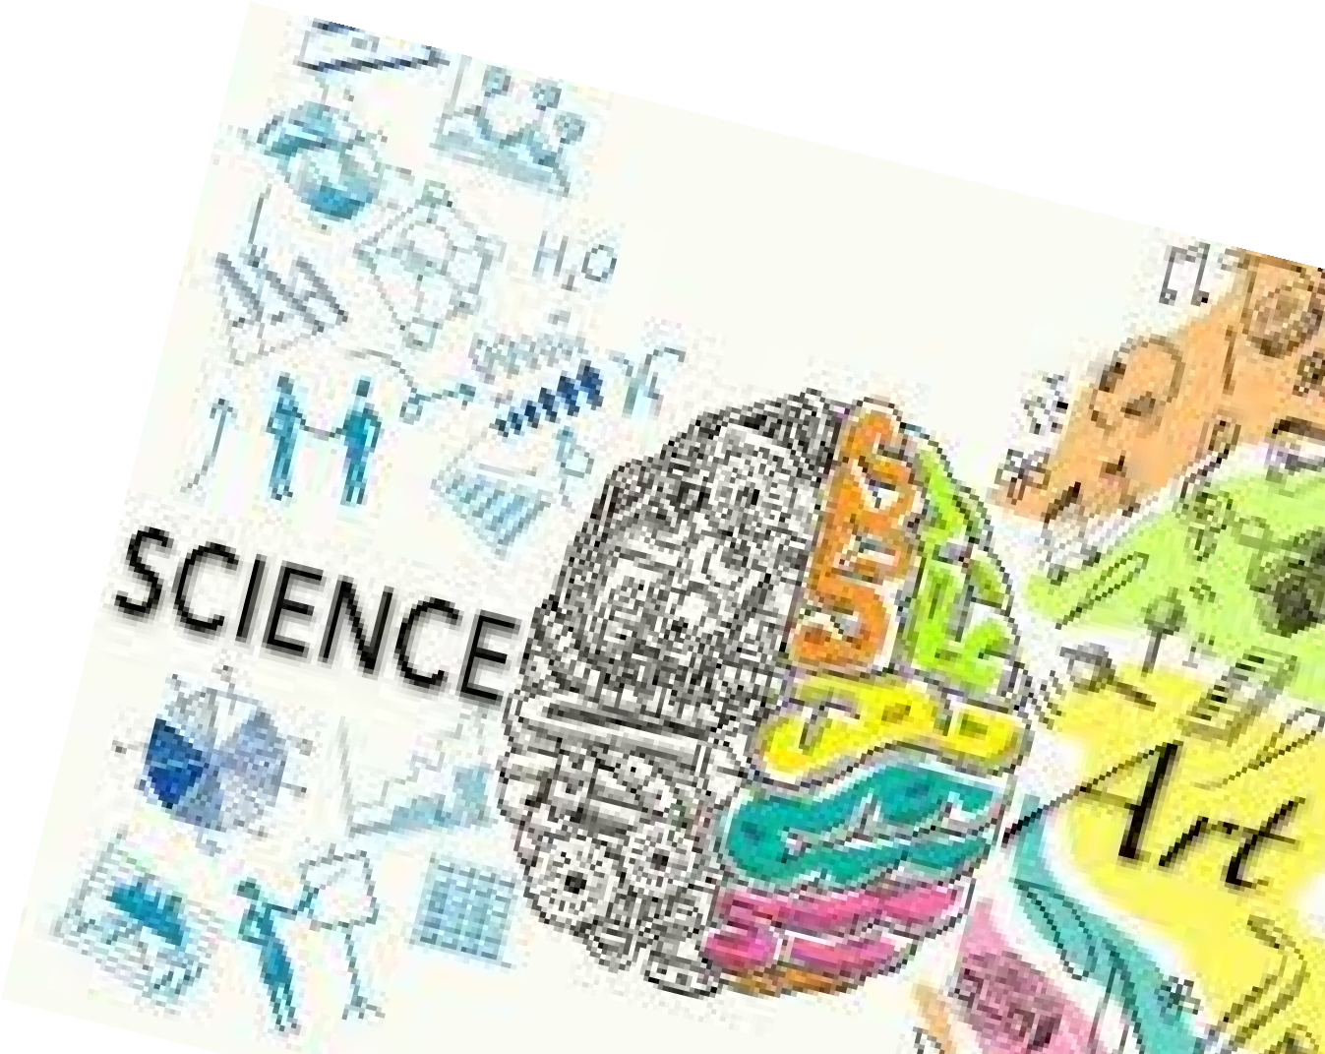
Andrea Sanguino
LEY FEDERAL DE EDUCACIÓN
Debe brindar la oportunidad de conocer los códigos de las disciplinas que la integran: Música, expresión corporal, plástica y teatro.
“EDUCACIÓN POR EL ARTE” HERBERT
READ
Propone no hacer a todos los individuos
artistas, sino acercarles los lenguajes de las
disciplinas artísticas que les permitan
nuevos y distintos modos de comunicación
y expresión. No se pretende hacer artistas,
sino formar un pueblo que disfrute las artes
artísticas.

Slide 12
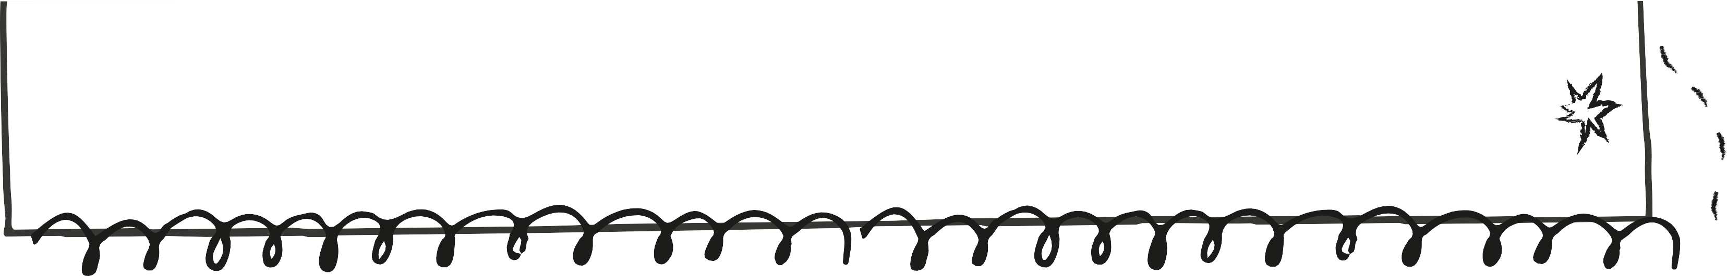


El hecho creativo es el resultado de una serie de simbolizaciones, vivencias y asimilaciones de conocimientos, es una síntesis de componentes cognitivos, afectivos, sociales e imaginativos.
Sin aprendizaje no hay creatividad posible.
Actiiviidad Creadora
Muchas veces no es considerada en nuestro sistema educativo como una actividad apropiada para el desarrollo de los aprendizajes en el aula ya que la mayoría de las personas creen que la creatividad o la creación es un “don” privativo de algunos elegidos a los cuales se los encuadra dentro de la categoría de artistas, talentos, descubridores, genios, etc.
Toda actividad creadora posee como base a la imaginación que se encuentra manifestada por igual en los aspectos culturales, científicos o técnicos de la vida del Hombre. Todo lo que no tenga que ver con el mundo de la naturaleza
y sí con el de la cultura es el resultado de la imaginación y de la creación humana.
Rocio Lucio

Slide 13
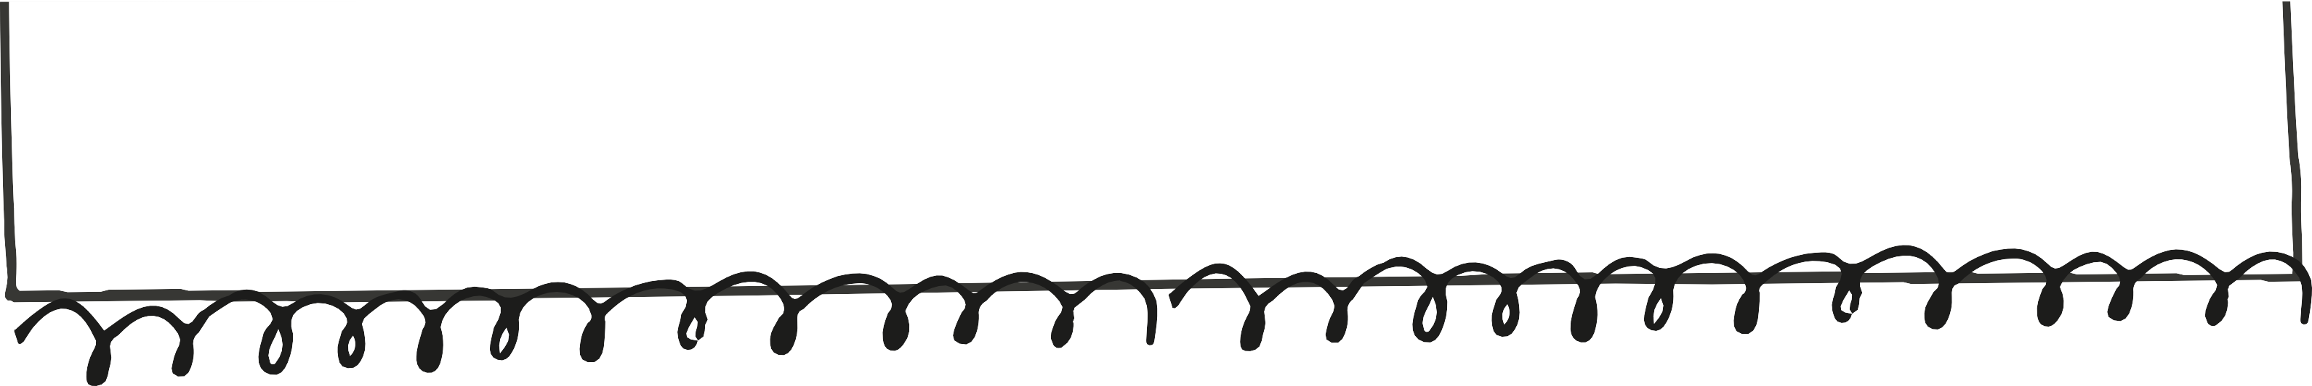

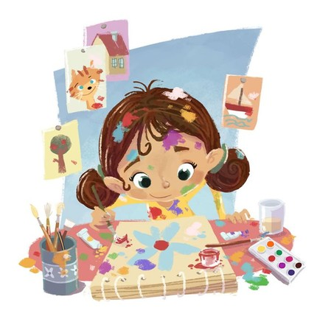




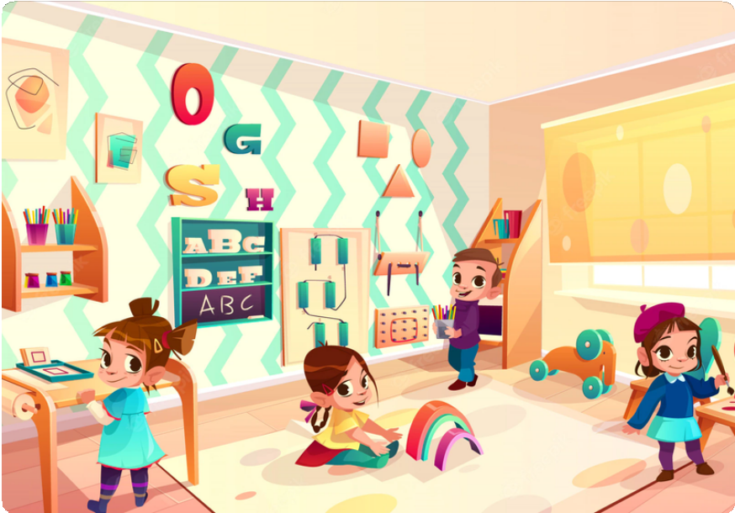

Todos los seres humanos poseemos capacidad para la creación.
Rocio Lucio

Slide 14
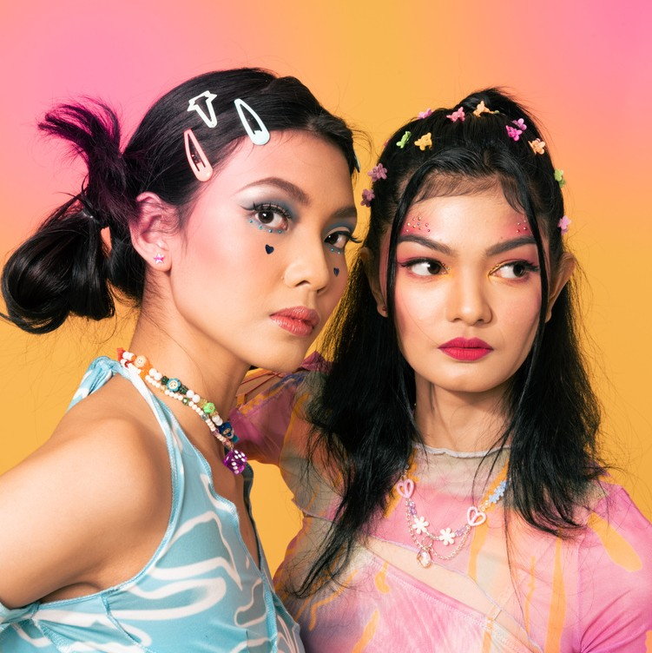
En su conducta se distinguen dos tipos básicos de impulsos
1.
Podría llamarse reproductor o reproductivo,relacionado directamente con la memoria, ya que el ser humano tiene la capacidad de reproducir , repetir normas de conducta ya creadas y elaboradas, y de volver a vivir experiencias pasadas

Slide 15
En su conducta se distinguen dos tipos básicos de impulsos
2.
Pero, si nuestro cerebro se limitara a conservar experiencias anteriores, el hombre no sería capaz de tener una reacción adaptadora ante cualquier cambio que se produjese en su medio ambiente. Sabemos que esto no es así, por lo tanto se puede decir entonces que, junto a esta función memorizadora, el cerebro posee otro impulso, otra función que es la que combina y crea.

Slide 16
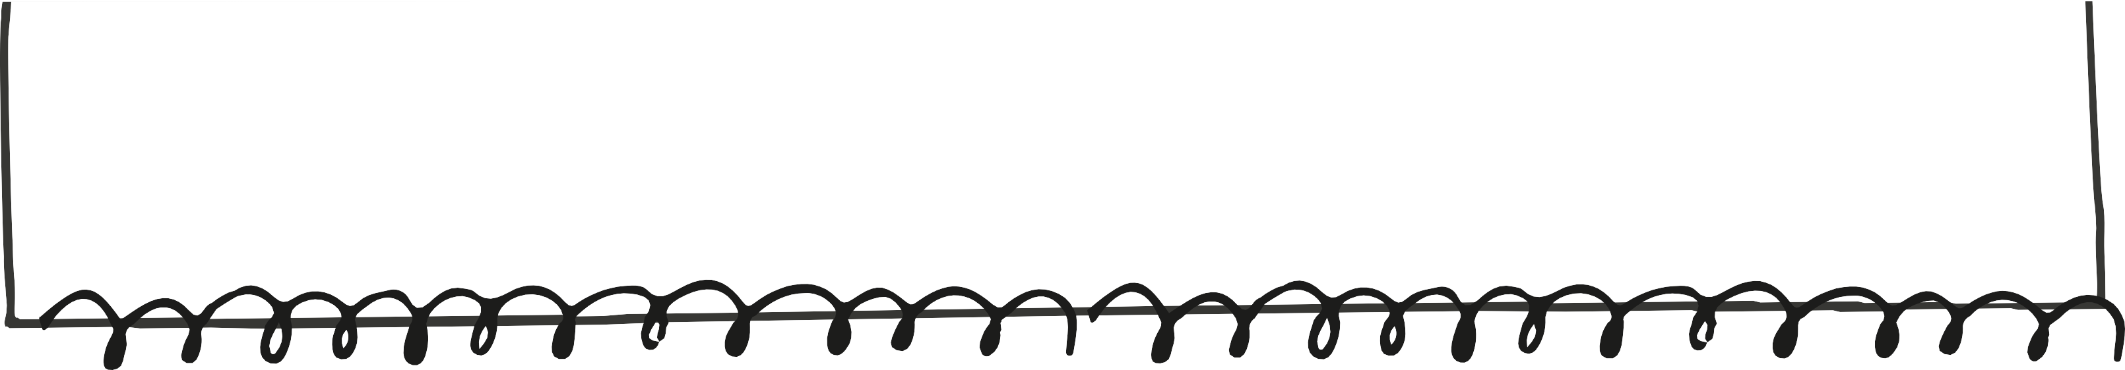
Es necesario ampliar la experiencia del niño si queremos brindarle una sólida base para su actividad creativa.
Si el niño no conoce por una experiencia anterior elementos que le permitan inventar, no
podrá crear o recrear, ya que es la combinación de estos elementos lo que constituye algo nuevo, creador, que pertenece al niño combinar lo antiguo con lo nuevo, sienta las bases de la creación.
La imaginación no puede crear algo de la nada o dispusiera de otra fuente de
conocimiento distinta de la experiencia pasada.
Debido a esto se debe realizar una intervención docente, deberán ser los maestros los responsables de brindar a sus alumnos experiencias creativas,
desde el Área Artística, que sirvan de base a nuevas creaciones o a recreaciones.
Natalia Ramírez

Slide 17
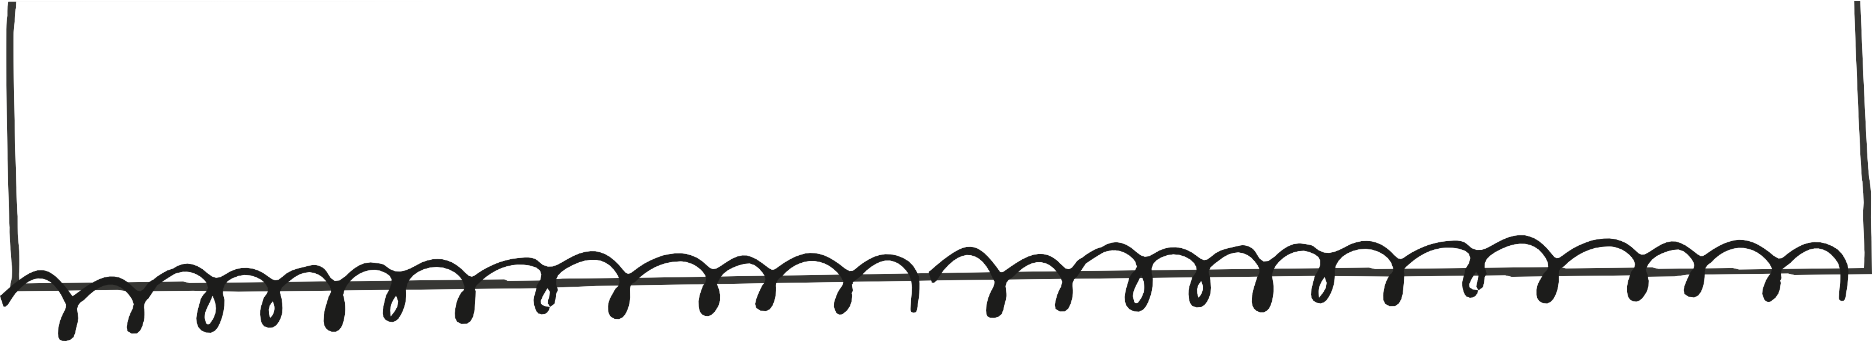




VIVE EL PRESENTE. HAZ DE
CADA DÍA UNA AVENTURA.
- Elena Paula

Slide 18

4. A modo de cierre.
Es importante reconocer que la función de la Educación Artística no es formar artistas, para esto hay lugares donde se puede practicar la disciplina deseada. La Educación Artística brinda el conocimiento de técnicas, recursos, materiales y su organización para que a través de ello puedan expresarse y comunicarse.
Melanie Varela

Slide 19

El arte debe ayudar a favorecer distintas áreas, por ejemplo:
- El conocimiento de los lenguajes artísticos
-Construcción de un pensamiento crítico
-Apropiación de valores culturales
-Realizar la propia elaboración y producción de expresiones artísticas
-Apreciar las producciones de los demás (compañeros o artistas)
Gaby Vargas

Slide 20
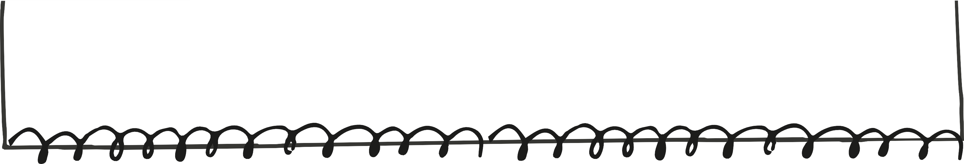
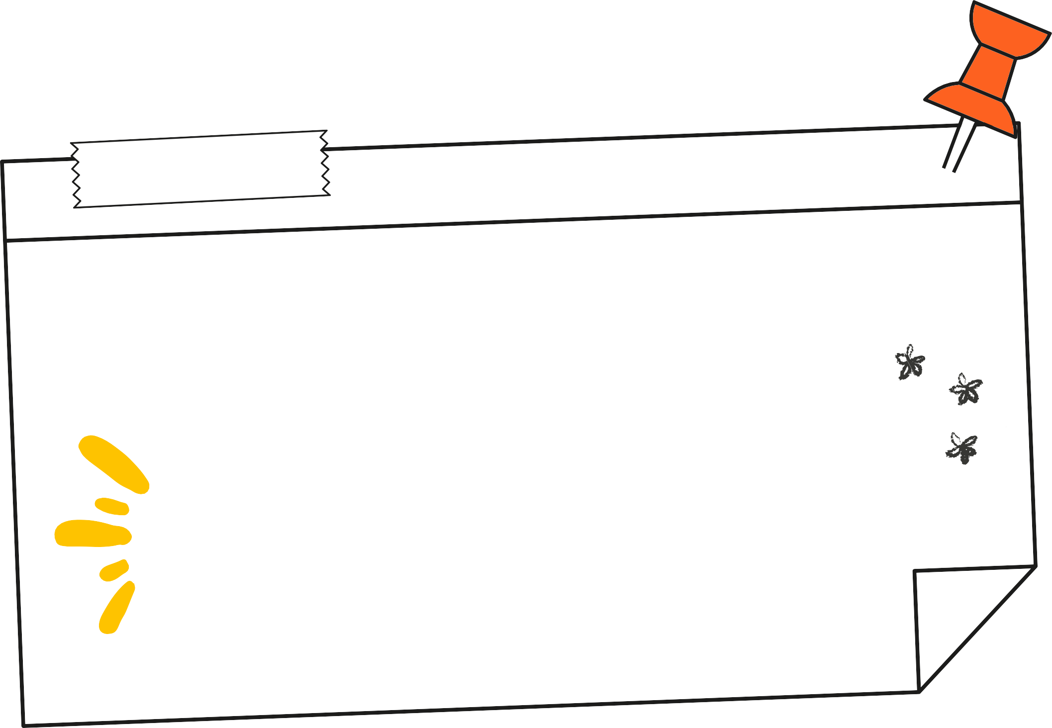


_{G}M_{R}U_{A}C_{C}H_{I}A_{A}S_{S}

